Slide 1

শুভেচ্ছা

Slide 2
শিক্ষক পরিচিতি
নামঃ রাহিম আহমদ
পদবীঃ সহকারী শিক্ষক
প্রতিষ্ঠানের নামঃ মক্রমপুর সরকারি প্রাথমিক বিদ্যালয়
উপজেলাঃ জগন্নাথপুর
জেলাঃ সুনামগঞ্জ
বিভাগঃ সিলেট ।

Slide 3
পাঠ পরিচিতি
শ্রেণিঃ ৫ম
বিষয়ঃ বিজ্ঞান
অধ্যায়ঃ ৮
পাঠঃ মহাবিশ্ব
পাঠ্যাংশঃ পৃথিবীর গতি
পৃষ্ঠাঃ ৫৪
তারিখঃ ১৯/০২/২০২০
সময়ঃ ৪০ মিনিট ।

Slide 4
শিখনফল
এই পাঠশেষে শিক্ষার্থীরা-
১২.১.২ পৃথিবীর গতি কয় ধরনের তা বলতে পারবে ।

Slide 5
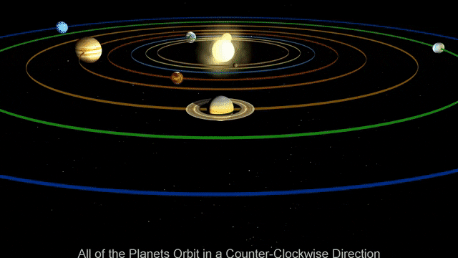
ছবিটি দেখি....
থাকব না কো বদ্ধ ঘরে, দেখব এবার জগৎটাকে,- কেমন করে ঘুরছে মানুষ যুগান্তরের ঘুর্ণিপাকে।
চলনা ঘুরে আসি অজানাতে যেখানে নদী এসে .....
চল চল চল! ঊর্ধ্ব গগনে বাজে মাদল নিম্নে উতলা ধরণি তল, অরুণ প্রাতের তরুণ দল চল রে চল রে চল চল চল চল।

Slide 6
ছবিটি দেখি....

Slide 7
ছবিতে কি দেখতে পারলে ?
কোন কিছু কি ঘুরছে ?
কোথায় ঘুরছে ?

Slide 8
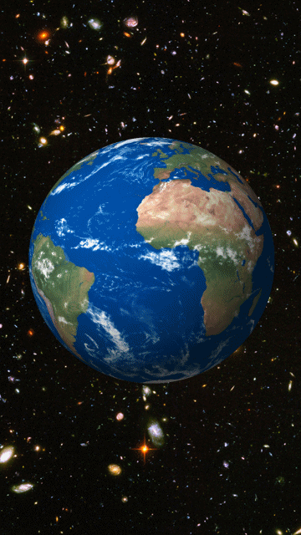
আজকের পাঠ হচ্ছেঃ
পৃথিবীর গতি

Slide 9
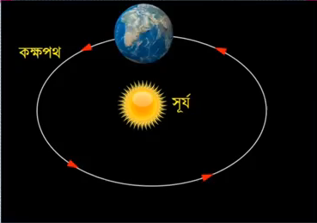
পৃথিবী
কীভাবে
ঘুরে ?

Slide 10
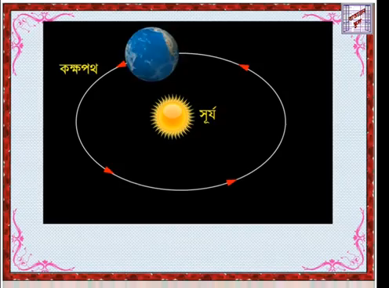
কক্ষপথ
সূর্য
যে পথে পৃথিবী এবং অন্যান্য গ্রহসমূহ সূর্যকে আবর্তন করে তাকে কক্ষপথ বলে ।

Slide 11
সূর্যের চারদিকে নির্দিষ্ট কক্ষপথে পৃথিবীর আবর্তনকে
বার্ষিক গতি বলে ।

Slide 12
সূর্যের চারদিকে একবার ঘুরে আসতে পৃথিবীর
৩৬৫ দিন ৬ ঘণ্টা সময় লাগে ।

Slide 13
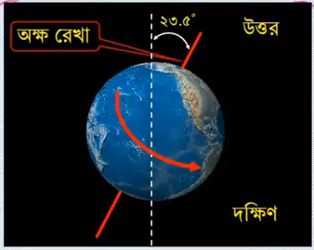
সূর্যের চারদিকে ঘূর্ণনের সাথে সাথে পৃথিবী লাটিমের মতো নিজ অক্ষের উপরে ঘুরছে ।

Slide 14
নিজ অক্ষের উপর পৃথিবীর এই ঘূর্ণায়মান গতিকে পৃথিবীর আহ্নিক গতি বলে ।

Slide 15
নিজ অক্ষে একবার ঘুরে আসতে পৃথিবীর ২৩ ঘণ্টা ৫৬ মিনিট সময় লাগে যা একটি দিনের সমান।

Slide 16
অক্ষ
অক্ষরেখা
অক্ষ হলো কোন বস্তুর কেন্দ্র বরাবর ছেদকারী কাল্পনিক রেখা।

Slide 17
অক্ষ
অক্ষরেখা
পৃথিবীর অক্ষরেখাটি একে উত্তর-দক্ষিণ মেরু বরাবর ছেদ করেছে ।
উত্তর
দক্ষিণ

Slide 18

২৩.৫$°$
অক্ষ
অক্ষরেখা
পৃথিবীর অক্ষরেখাটি কিছুটা হেলে রয়েছে ।
উত্তর
দক্ষিণ

Slide 19
চল আমরা পাঠ্যবইয়ের ৫৪ নং পৃষ্ঠা খুলি.....

Slide 20

আজকের পাঠের সারসংক্ষেপ নীরবে পড়ি...

Slide 21
এসো বলি....
পৃথিবীর গতিগুলো কী কী ?
কক্ষপথ বলতে কী বোঝায় ?
সূর্যের চারদিকে একবার ঘুরে আসতে পৃথিবীর কত দিন সময় লাগে ?
নিজ অক্ষের চারদিকে একবার ঘুরে আসতে পৃথিবীর কত ঘণ্টা সময় লাগে ?

Slide 22

ধন্যবাদ

